Slide 1

Муниципальное дошкольное образовательное учреждение
«Детский сад № 117 Тракторозаводского района Волгограда»
«НАША АРМИЯ РОДНАЯ
И ОТВАЖНА И СИЛЬНА»
Воспитатель: Бутова Юлия Александровна

Slide 2
Цель: формирование у детей любви к Родине, чувства гордости и уважения к своей стране. Расширять знания детей об Армии России
Задачи:
Образовательные: расширять знания детей о Российской армии, различных родах войск, военной техники
Развивающие: развивать связную речь детей, активизировать в речи детей слова на военную тематику.
Воспитательные: воспитывать уважение к Родине, Защитникам Отечества, чувство патриотизма, формировать стремление быть сильным, смелым.

Slide 3
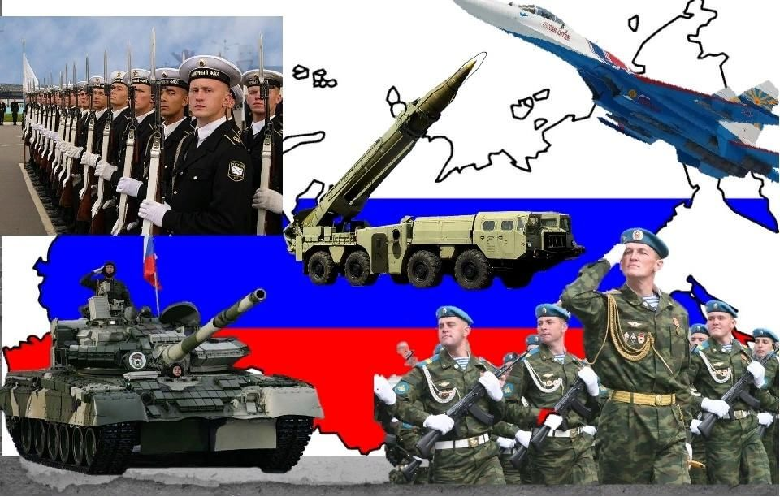
Россия - это наше Отечество. Отечество – это наша страна. В нашей стране есть армия. В армии служат солдаты, моряки, летчики, пограничники.
Наша армия родная
И отважна и сильна.
Никому не угрожая,
Охраняет нас она.
Армия защищает нашу страну и на море и на суше и в воздухе.
В Армии есть различные рода войск.

Slide 4

Кто, ребята, на границе Нашу землю стережет?
Чтоб работать и учиться Мог спокойно весь народ? (Пограничник)
Пограничник на посту
Зорко смотрит в темноту.
За спиной его страна
В мирный сон погружена.
На границе ночь тревожна,
Ночью всякое возможно,
Но спокоен часовой
Потому, что за спиной
Наша армия стоит,
Труд и сон людей хранит;
Что богата и сильна
Наша мирная страна.
Пограничники – это солдаты, которые охраняют нашу границу. Они первыми встречают вражеские войска, когда те намерены пересечь границу. Пограничники, как и все военные, являются защитниками нашего государства. В пограничном отряде есть проводник с собакой. Собака помогает пограничникам, идёт по следу.

Slide 5
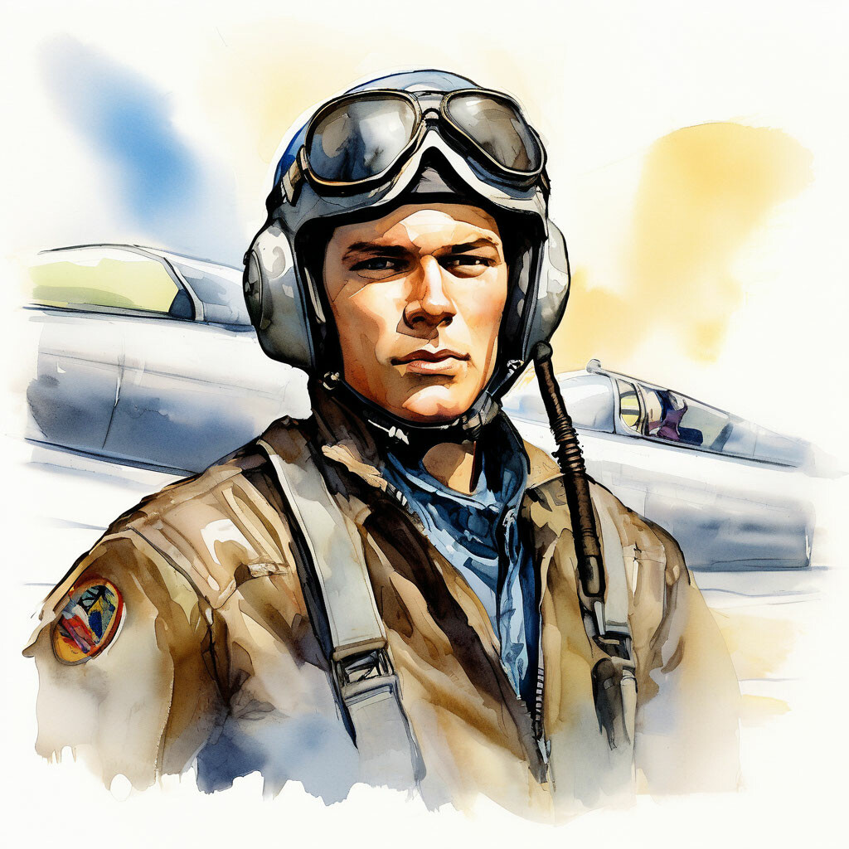
Самолет парит, как птица, Там — воздушная граница.
На посту и днем и ночью Наш солдат — военный… (летчик)
Самолет стоит на взлете,
Летчик быть готов в полете.
Ждет заветный он приказ,
Защищать чтоб с неба нас!
Лётчики – это члены экипажа самолёта или вертолёта. Военные летчики ведут разведку, прикрывают города от авианалетов врагов, доставляют грузы туда, куда не могут проехать машины.

Slide 6
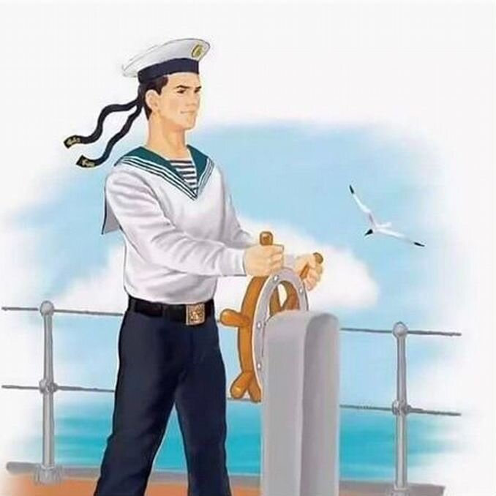
Кто плывет на корабле? Он не тоскует о земле.
Он с ветром дружит и волной Ведь море-дом его родной.
Так кто ж, ребята, он такой? (Моряк)
На мачте наш трёхцветный флаг,
На палубе стоит моряк.
И знает, что моря страны,
Границы океанов
И днём, и ночью быть должны
Под бдительной охраной!
Моряки защищают нашу страну, но не суше, а на море. Моряки служат на корабле. На каждом корабле, наземном или подводном, своя команда смелых и отважных моряков.

Slide 7
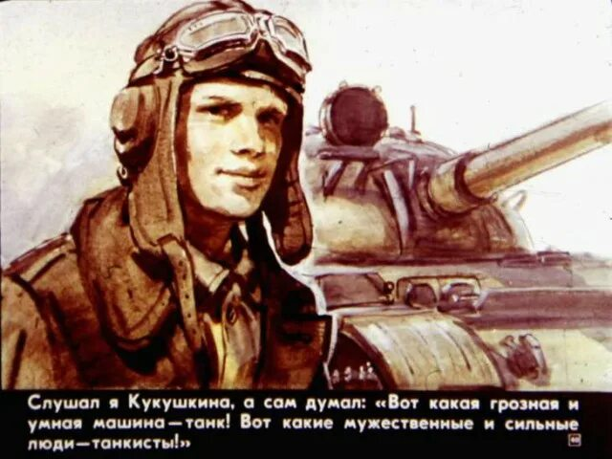
Снова в бой машина мчится, Режут землю гусеницы. Та машина в поле чистом Управляется…(танкистом)
Везде, как будто вездеход,
На гусеницах танк пройдёт
Ствол орудийный впереди,
Опасно, враг, не подходи!
Танк прочной защищён броней
И сможет встретить бой!
Танки – самоходные машины на гусеничном ходу, что позволяет им проходить по любой местности. Танки снабжены пушками и пулемётами.

Slide 8
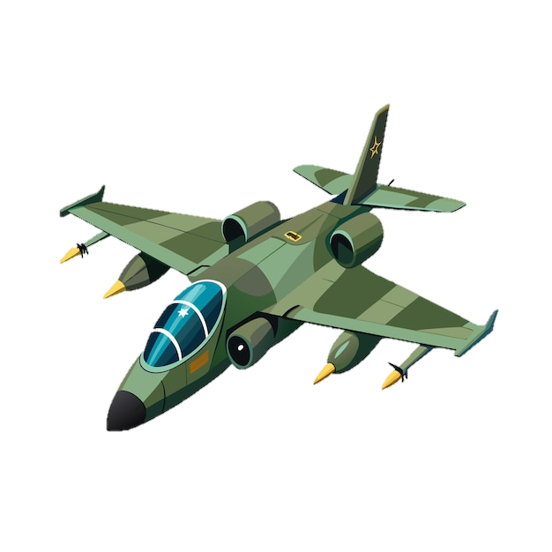
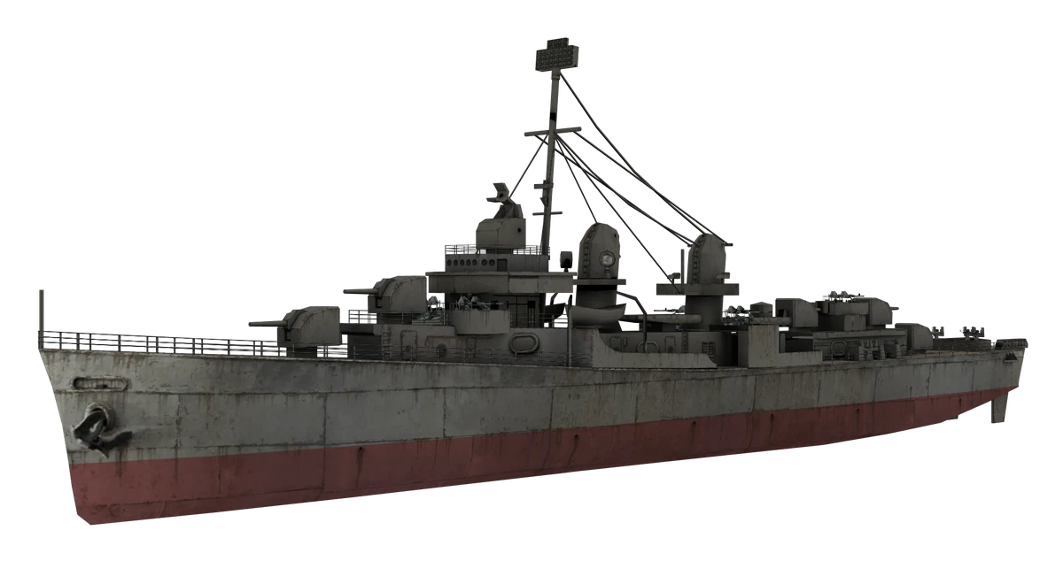
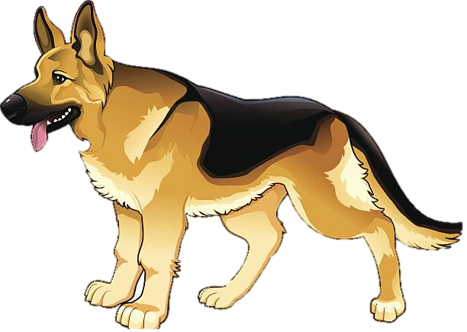
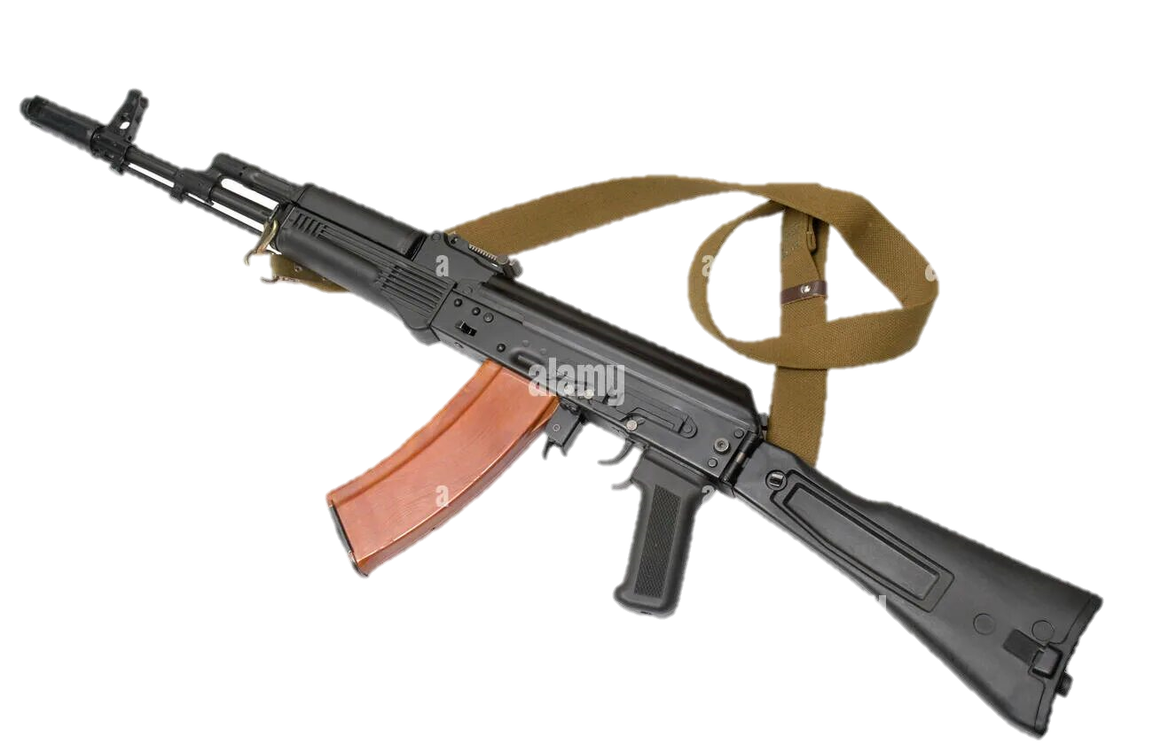
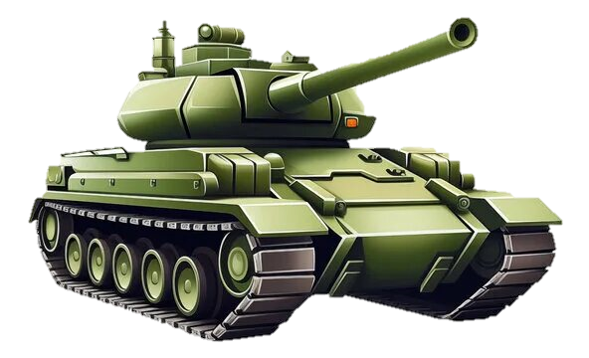
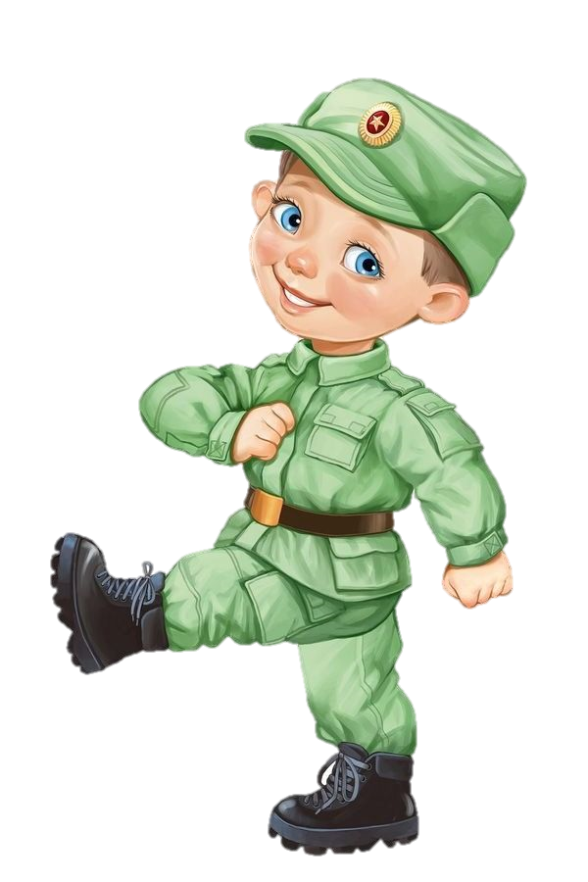
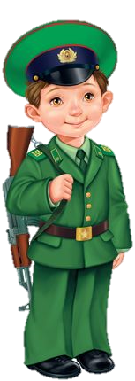
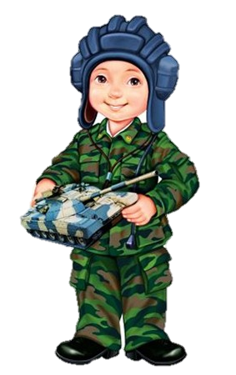
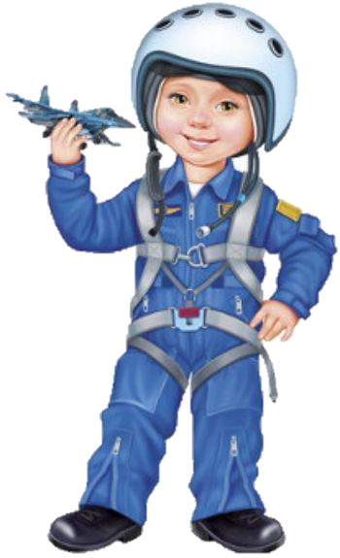
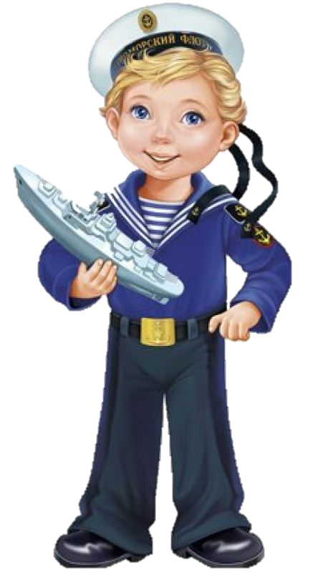
«ЧТО КОМУ НУЖНО?»

Slide 9
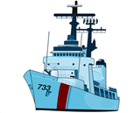
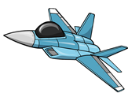
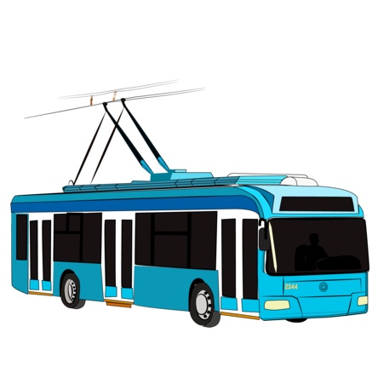
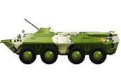
«ЧТО ЛИШНЕЕ?»

Slide 10
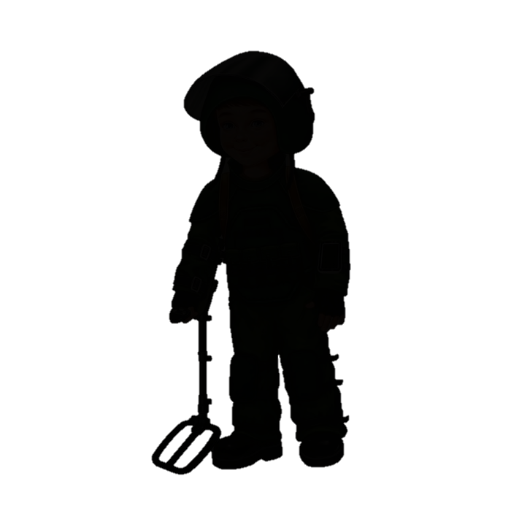

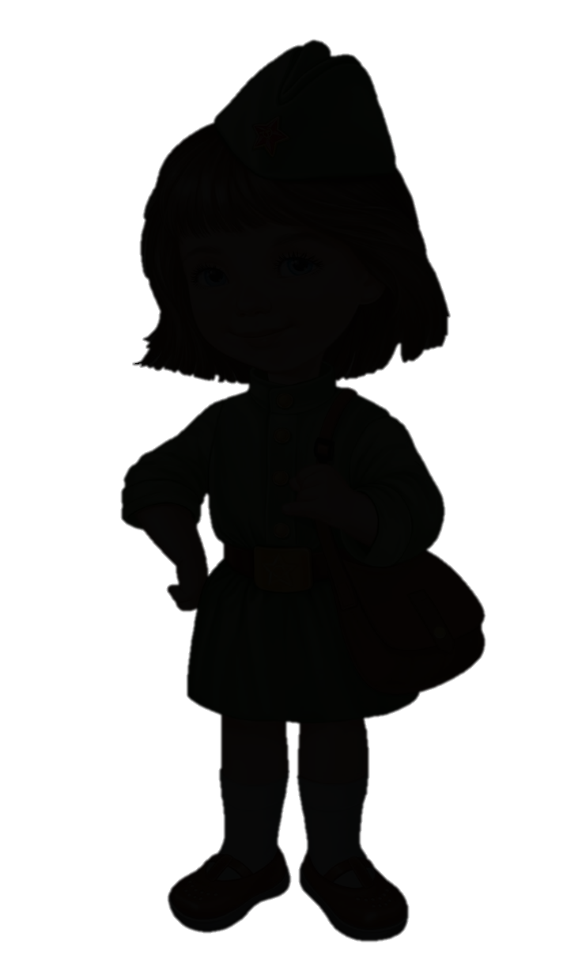
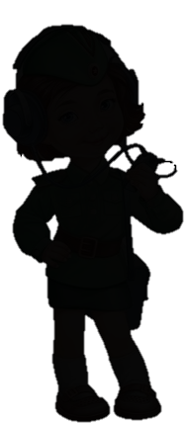

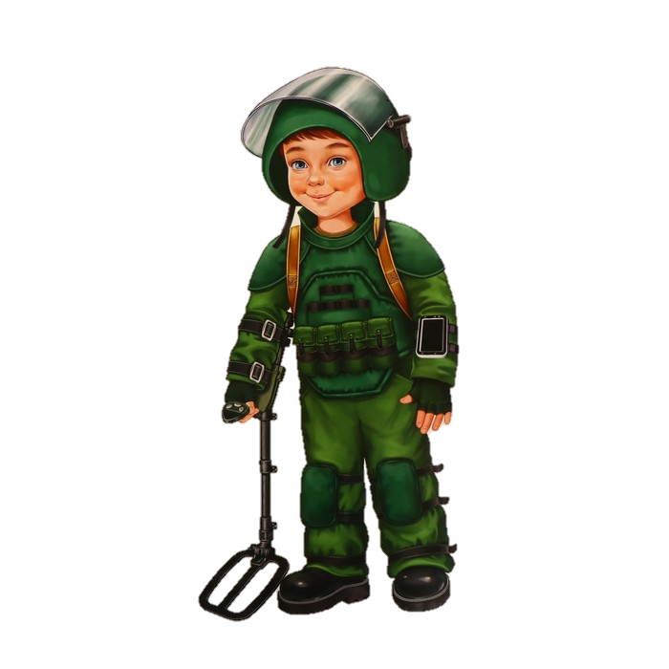
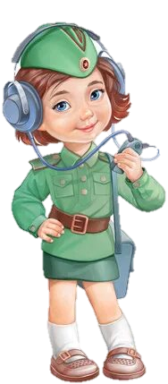
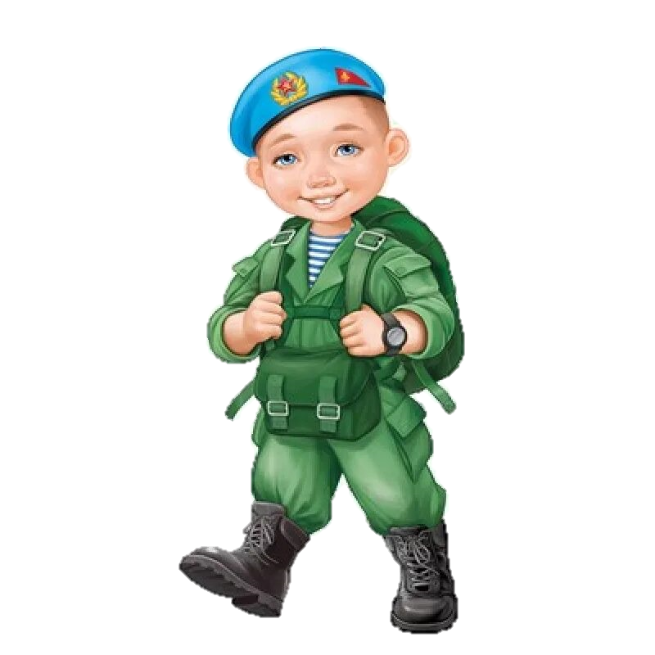
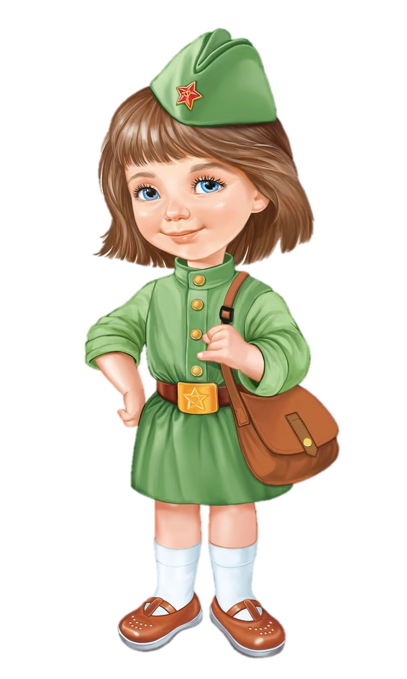
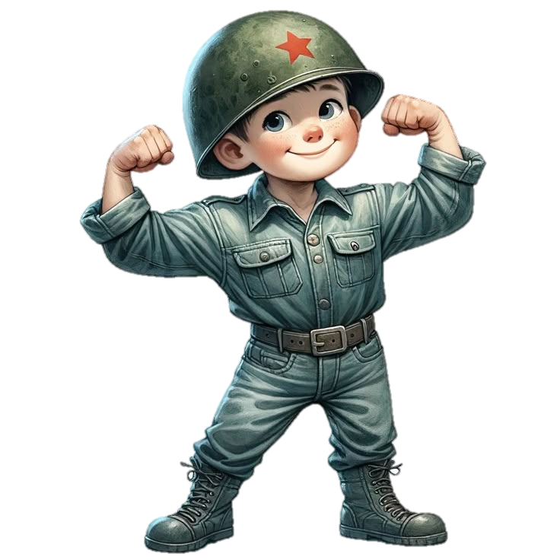
«ЧЬЯ ТЕНЬ?»

Slide 11
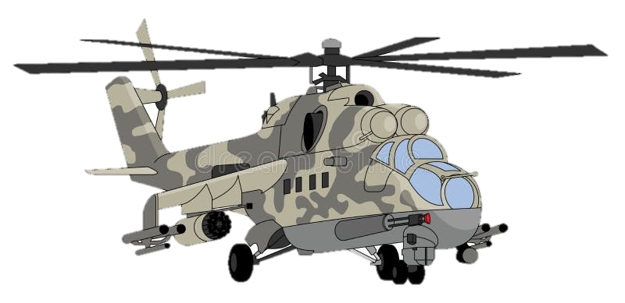
«ПОСЧИТАЙ – КА»

Slide 12
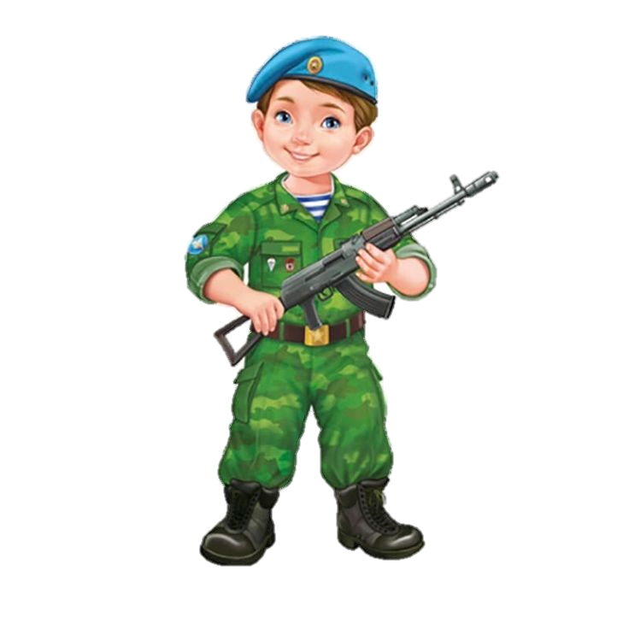
Пословицы и поговорки
Если народ един он непобедим.
На чужой стороне родина милей вдвойне
Родину любить — верно Родине служить
Дым отечества светлее чужого огня
Родина – мать, умей за неё постоять.
Кто Родину любит, у того она в долгу не будет
В тылу, как в бою, защищай Родину свою
Грудь солдата — защита Отечества
Где смелость, там и победа

